Slide 1
Тема уроку
Володимир Винниченко. Цікава історія з життя письменника.
„Федько-халамидник”.

Slide 2
Мета уроку: познайомити учнів із такою постаттю в українській літературі як Володимир Винниченко, вміти розповідати цікаві епізоди з життя письменника, вміти проводити паралель між особистим життям автора і сюжетом твору; розвивати навички аналізу епічного твору виховувати усвідомлення найважливіших цінностей моралі та етики, що роблять людину душевно багатою і щедрою на добро, порядність, чесність.

Slide 3



Талановита людина талановита у всьому

Slide 4
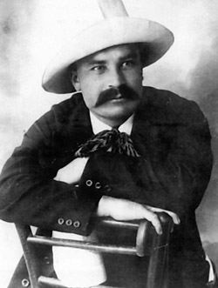
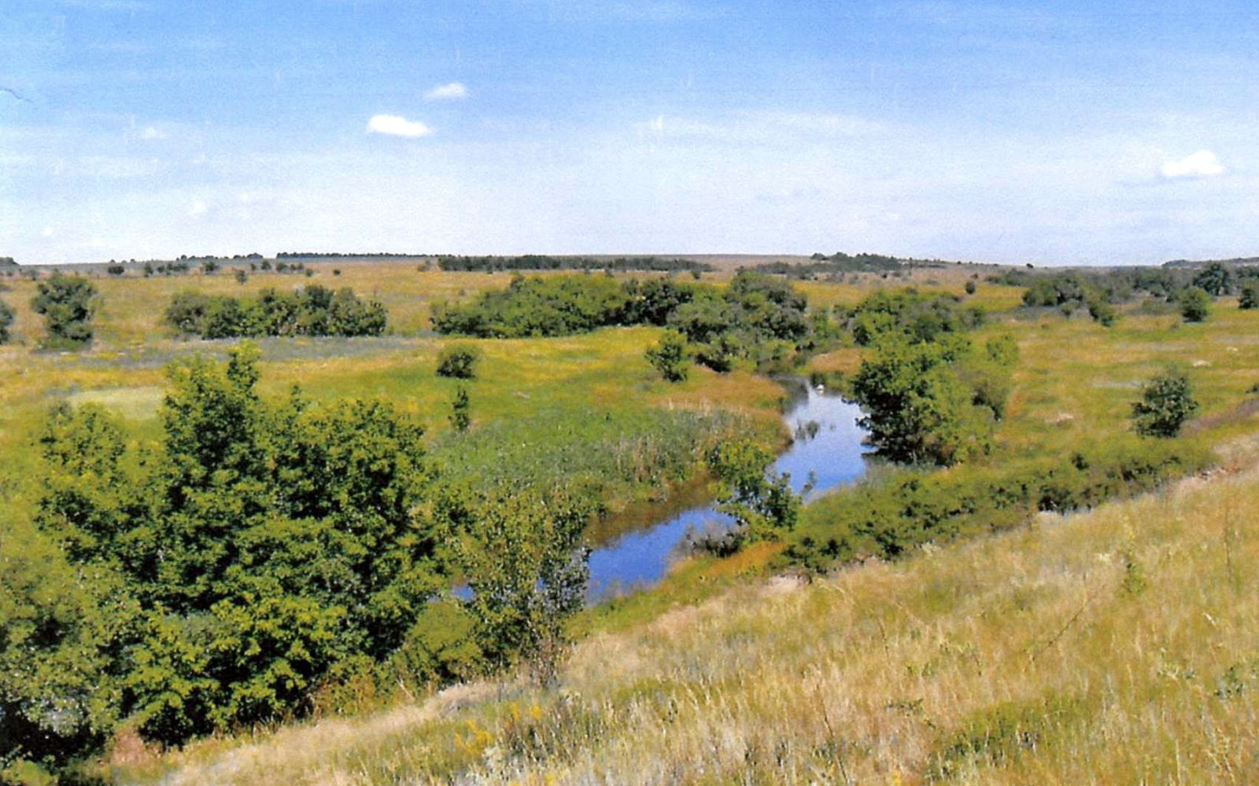
26 липня 1880 року в Херсонській губернії Єлисаветградського повіту (тепер Кіровоградська область).

Slide 5
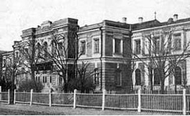
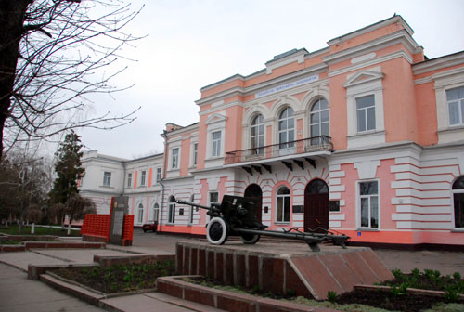
Володимир Винниченко вступає до Єлисаветградської чоловічої класичної гімназії, де вчиться на кошти брата, але закінчити її не пощастило
У 14 р написав перший літературний твір - поему про Запорозьку Січ, за яку «дістав перше політичне ув'язнення в гімназії (тиждень темного карцеру)».

Slide 6
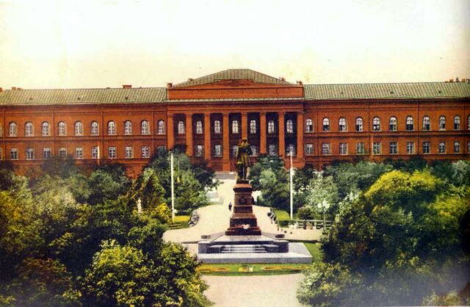
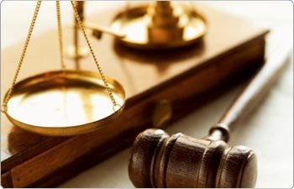
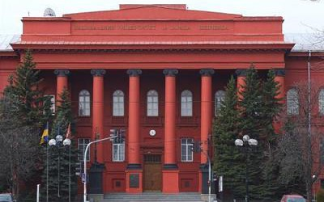
Винниченко у 1900 році вступає на юридичний факультет Київського університету. Проте вже з другого курсу його виключили.

Slide 7

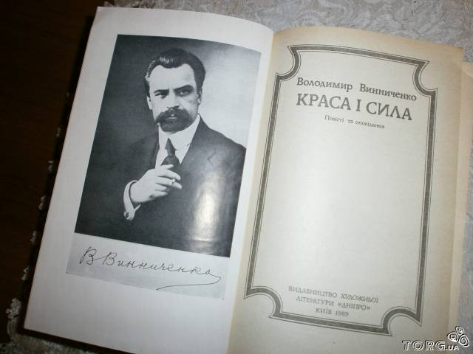
Євген Чикаленко став для Винниченка літературним «хрещеним батьком», оскільки завдяки саме його наполяганням на сторінках журналу «Киевская старина» було надруковано (1902) перше оповідання молодого прозаїка «Краса і сила»

Slide 8

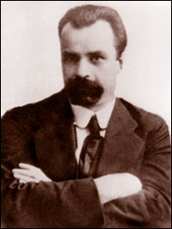
В. Винниченко як дитячий письменник «починається» з оповідання «Кумедія з Костем» (1909).

Slide 9
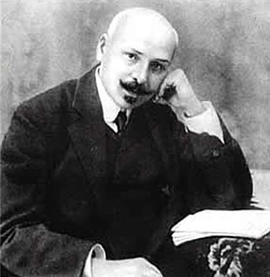
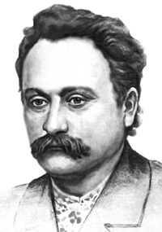
Ви маєте найкращого читача, якого можна мати, - молодь!
Кого у нас читають?
Винниченка.
Про кого скрізь ідуть розмови, як тільки річ торкається літератури?
Про Винниченка.
Кого купують?
Знов Винниченка…
Із листа М. Коцюбинського
Раптом виринуло щось таке дуже, рішуче, мускулисте, щось таке, що не лізе в кишеню за словом, а сипле його потоками. І відкіля ти такий узявся? – хочеться по кожнім оповіданні запитати у добродія Винниченка. Іван Франко

Slide 10
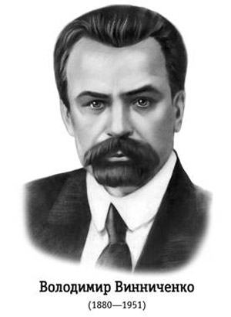
23 вересня 1920 р. Винниченко залишає рідну землю назавжди

Slide 11


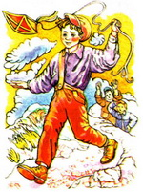
У 1912 р., оповідання з’явилося друком на сторінках київської газети "Рада". Винниченкові було тоді тридцять два роки, і мешкав він далеко від України – у Франції. Отож як літературний персонаж Федько-Халамидник має французьку "прописку".

Slide 12
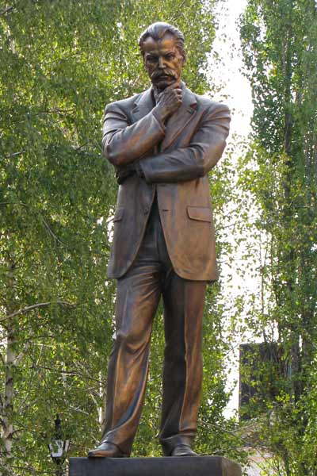
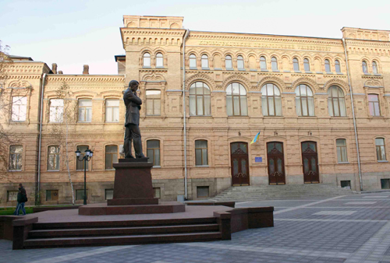
6 березня 1951 року письменник помер у своєму «Закутку» (назва садиби) у селі Мужен біля Канн (Франція).
На честь Володимира Винниченка названий Кіровоградський державний педагогічний університет.
17 вересня 2010 року у Кіровограді урочисто відкрито перший в Україні пам'ятник Володимиру Винниченкові

Slide 13
Сенкан
1. Іменник (тема)
2. Два прикметника
3. Три дієслова
4.Речення — висловлювання з теми
5. Синонім до теми

Slide 14
Диференційоване домашнє завдання
Обов’язкове
Прочитати оповідання «Федько-Халамидник», с. 61-76.
Скласти план до твору
Знати біографію В. Винниченка
За бажанням
1. Намалювати ілюстрації до оповідання

